Slide 1

الرِّياضِيّات
الصَّفُّ الرابع

Slide 2

فَريقُ الْعَمَل
مكان العمل | المعلمة
بنات مراح رباح الثانوية | 1) أسيل سعيد جبرين الحسنات
أبو عمّار الأساسية المختلطة | 2) رانية فتحي علي صبح
ذكور حسن مصطفى الأساسية | 3) منى عبدالله يوسف محمود
رياض الأقصى الأساسية المختلطة | 4) ياسمين موسى أحمد الأطرش
بإشراف الأستاذ عصام عبيد الله

Slide 3

نشاط كاشف
تدريب الكتاب
فيديو
عنوان الدرس
عنوان الدرس
لعبة تفاعلية
المهام
العرض
الهدف

Slide 4

عِنْوانُ الدَّرْس
مقارنة الكسور والأعداد العشرية وترتيبها

Slide 5
الهَــــدَف
أن يقارن الطالب بين الكسور
والأعداد العشرية

Slide 6
نَشاط كاشف

Slide 7

تذكر عزيزي الطالب أنه عند مقارنة الأعداد الكسرية :
نقارن الأعداد الصحيحة أولاً .
اذا تساوت الأعداد الصحيحة نقارن الكسور كالتالي:

Slide 8








مقارنة الكسور

Slide 9
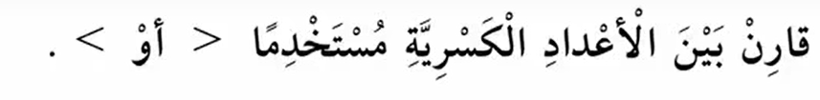

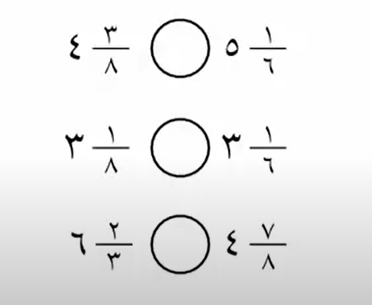



Slide 10
الْعَرْض

Slide 11
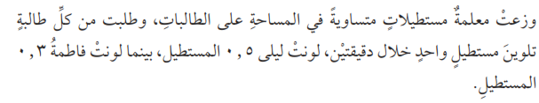



لوّنت ليلى ٠,٥
لوّنت فاطمة ٠,٣
ليلى

Slide 12

الشجرة الثانية
الشجرة الأولى
٨,٣
>
٧,٩
نقارن الأعداد الصحيحة
العدد العشري الذي عدده الصحيح أكبر هو الأكبر

Slide 13

ماذا إذا تساوت الأعداد الصحيحة ؟
إذا تساوت الأعداد الصحيحة نقارن الكسور العشرية
نبدأ بمقارنة الأجزاء من عشرة ثم الأجزاء من مئة

Slide 14
ضع إشارة > أو < أو = فيما يلي :
١٦,٧٦
١٦,٦٧
<
>
٤,٥١
٤,٥٦
انتبه!!
عدد المنازل العشرية غير متساوٍ نضع صفراً في منزلة الأجزاء من مئة
٠
٩,٧٠
٩,٧
=

Slide 15
هَيّا نٌشاهِدُ مَعاً

Slide 16

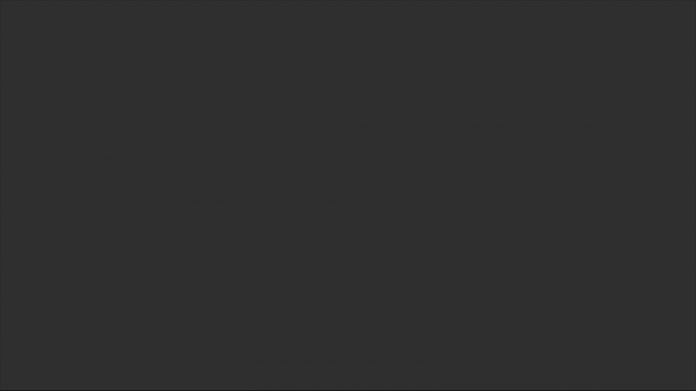

Slide 17
تَدْريباتُ الْكِتاب

Slide 18
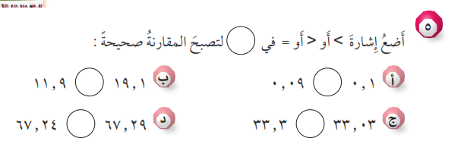
تَدْريبُ الْكِتاب س5 ص 73

Slide 19
هَيّا نَلْعَب

Slide 20



هيّا نَلْعَب
اضغط هنا

Slide 21
الْمَهامُ

Slide 22

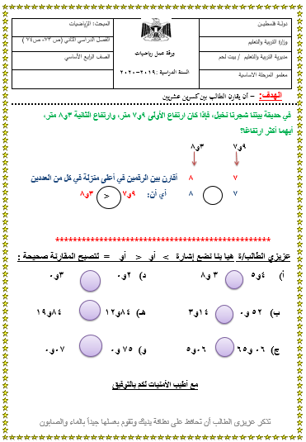
نشاط تطبيقي
حل ورقة العمل
التالية

Slide 23

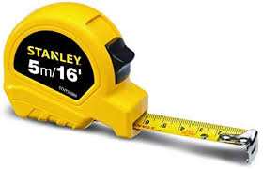
مُهِمْة أدائية :
بمساعدة والدي أقوم بقياس أطوال جميع أفراد أسرتي باستخدام المتر، وأسجلها بوحدة المتر ثم أقوم بترتيبها ترتيباً تصاعدياً .

Slide 24

وفقكم الله يا أبطال
أحسنتم
إلى اللقــــاء

